Slide 1

Тэма: Аснова слова
Урок беларускай мовы ў 4 класе
Сенканец Валянціна Францаўна
вышэйшая кваліфікацыйная катэгорыя
ДУА “Доцішская сярэдняя школа”
Гродзенская вобласць

Slide 2
Праверка д/з (практ. 109)
Моцна скаваў мароз зямлю. Халодная кара лёду легла на рэкі і азёры.
Падзьмуў вецер. Папаўзлі па небе снегавыя хмары. Закружыўся ў паветры белы пушок.
Прыціхла рэчка. Зусім закрыў яе снег. Луг, поле, горкі засыпаў белы пух.

Slide 3
Гульня “Крыжыкі-нулікі”
1 0 | 2 х
3 х | 4 0

Slide 4
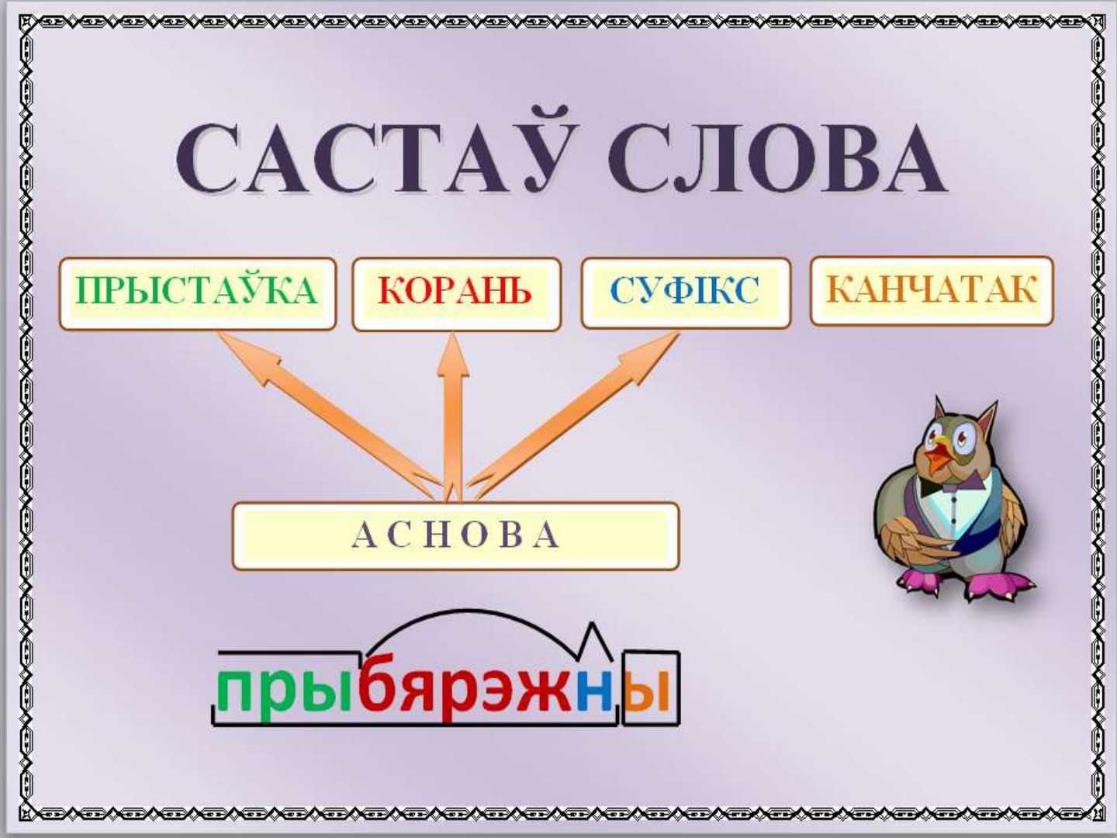

Slide 5
Праца над правілам:
Чытанне па падручніку самастойна.
Чытанне суседу па парце.
Чытанне па першых літарах.
Ч. с. б. к. — г. а. с.
Чытанне па памяці.

Slide 6


